Slide 1
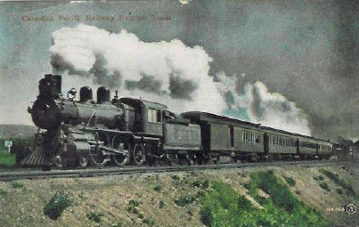
San Fernando College Programa de Integración Escolar Prof especialista: Carla Pereira San
MATERIAL COMPLEMENTARIO
“ASESINATO EN EL CANADIAN EXPRESS”
CURSO: 5° BÁSICO “A” – “B” – “C”

Slide 2
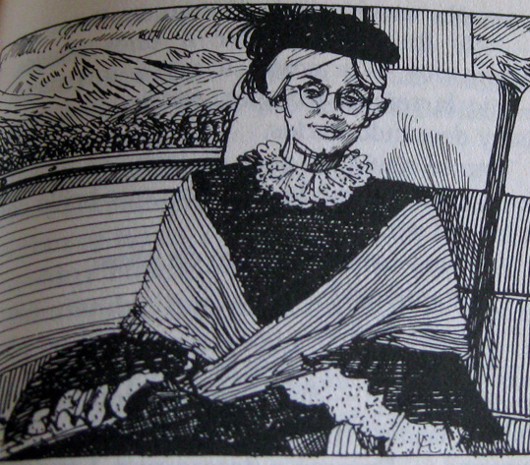
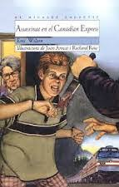
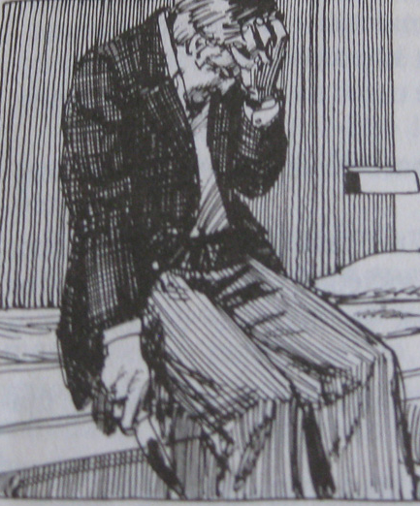
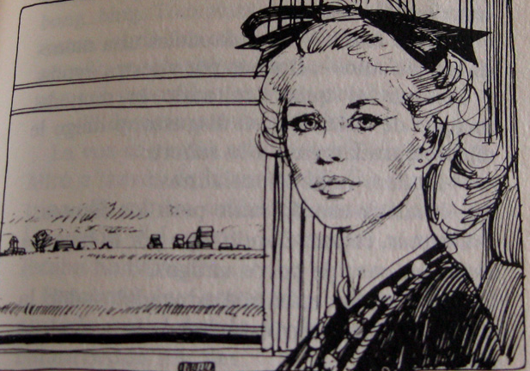
PERSONAJES
Sra. Ruggles
Sr. Faith
Richard Saks
Tom Austen
Sra. Catherine Saks

Slide 3
RESEÑA DEL LIBRO
Tom Austen el protagonista realiza un viaje hacia “columbia británica” a pasar el verano con sus abuelos.
el viaje se realiza en el tren “Canadian express” dicho viaje tiene como duración 3 días (71 horas y 35 minutos) ya que es un viaje tricontinental
Al principio Tom se siente emocionado por el viaje hasta que se entera Dietman oban su compañero de colegio quien se caracteriza por realizarle constantemente bromas pesadas.

Slide 4
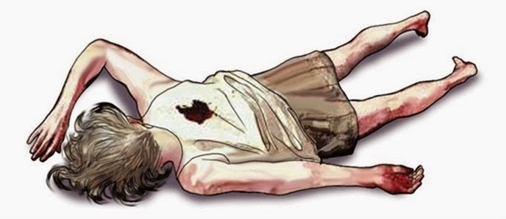
Al principio Tom observa a cada uno de los pasajeros, a como si fuera un detective al igual que sus ídolos literarios “los hermanos hardy”
Sin embargo, jamás se imaginó que podría poner en práctica sus dotes de detective al producirse un asesinato en el departamento C donde estaba el cuerpo de la Sra. sAKS

Slide 5
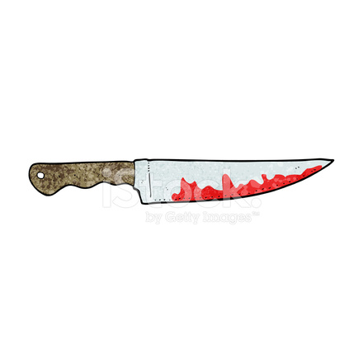
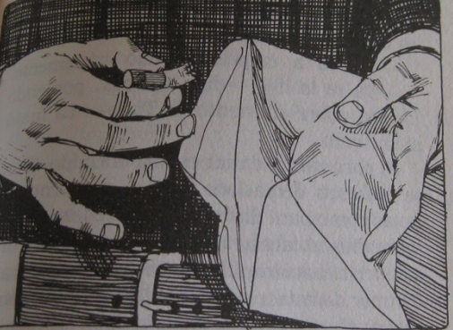
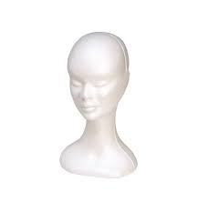
PISTAS PARA RESOLVER EL CASO
1- Al entrar de nuevo al departamento c Tom encuentra una colilla de cigarro con marca de labial
2- Siente olor a almendra que le indica que la Sra. Saks fue envenenada por cianuro
3- toma el puñal con el cual dan muerte a Sra. Saks
4- Observa que la Sra. Ruggles tiene este objeto y pregunta que es y le señala que es un porta peluca
5- Tom observa que la Sra. Ruggles fumaba y que además utilizaba peluca, por lo cual dedujo lo demás.

Slide 6
Que podemos decir que aprendió Tom en esta aventura
QUE NO HAY QUE SER PREJUICIOSO
QUE LAS APARIENCIAS ENGAÑAN
QUE UN BUEN DETECTIVE A PARTE DE SER OBSERVADOR, ES CAUTELOSO Y DEDUCTIVO

Slide 7
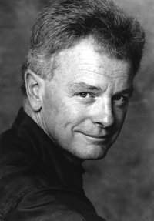
Sobre el autor
Eric Wilson es un conocido escritor canadiense.
Tiene dos grandes pasiones: sus clases, pues es profesor en la columbia británica, y la literatura infantil y juvenil.
Dentro de este último campo ha cultivado con éxito la novela policíaca.
A este género pertenece Asesinato en el Canadian Express. Los mismos protagonistas aparecen en Terror en Winnipeg y en Pesadilla en Vancuver, publicadas en esta misma colección.

Slide 8
CRUCIGRAMA DE PERSONAJES
Instrucción del juego: rellena de un color diferente cada cuadro donde están las letras del nombre del pesonaje como en el ejemplo.
A jugar
1- NOMBRE DEL PERSONAJE PRINCIPAL
2- NOMBRE DE LA PERSONA ASESINADA EN EL TREN
3- APELLINDO DE LA SEÑORA QUE SE HIZO AMIGA DE TOM
4- NOMBRE DEL RIVAL DE TOM
5- APELLIDO DEL SR. QQUE IBA ESPOSADO AL MALETÍN
6- NOMBRE DEL ESPOSO DE LA SRA. SAKS

Slide 9
T | A | E | N | I | R | E | H | T | A | C
I | O | W | A | S | D | V | C | R | X | Z
M | A | M | C | D | E | R | F | V | R | M
A | U | Y | T | H | N | G | R | B | U | A
S | J | I | L | P | M | N | B | E | G | Z
F | D | I | E | T | M | A | R | I | G | P
T | E | F | D | E | F | E | B | O | L | O
F | A | I | T | H | J | U | V | Ñ | E | G
R | I | C | H | A | R | D | I | A | S | E

